Slide 1
数据分析与处理技术 ——非参数分析
管理科学与工程学院
物流管理系
徐宁

Slide 2
第四节 非参数检验
1数据分布
2方差分析

Slide 3
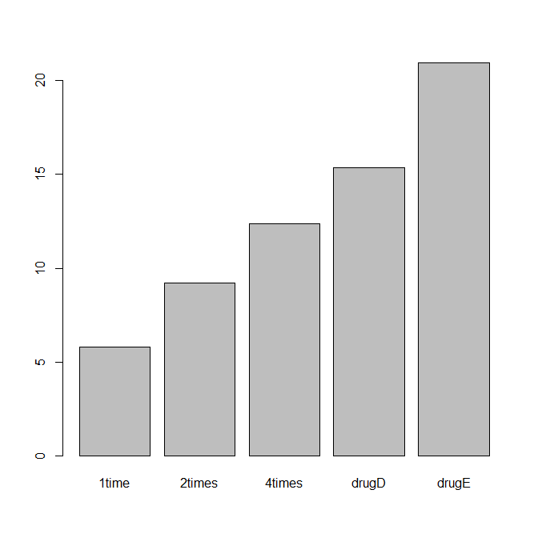
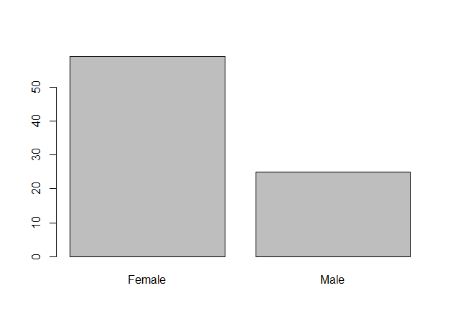
标称型分组标志
数据：Arthritis类风湿性关节炎治疗方式和治疗效果
数据：chrolesterol用药方式对病人药效带来的差别

Slide 4
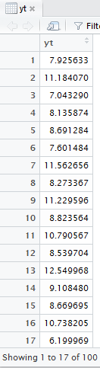
数据的基本特征
考虑对该数据进行分组
> summary(yt)
Min. 1st Qu. Median Mean 3rd Qu. Max.
5.454 8.638 9.746 9.882 11.016 14.654

Slide 5
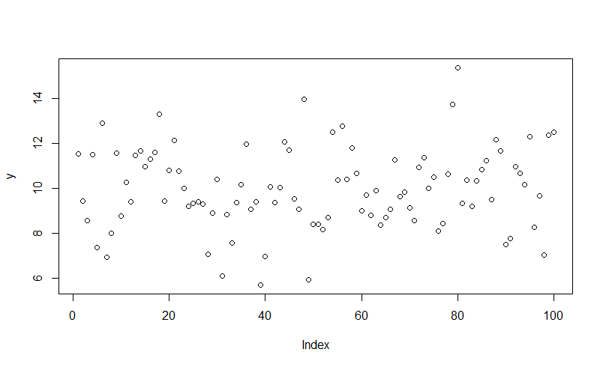
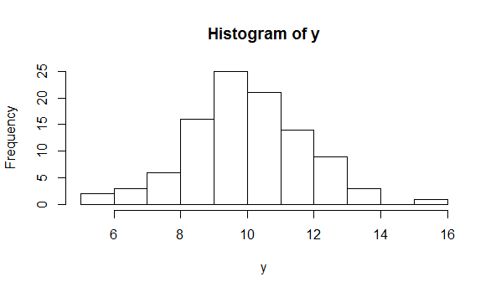
数据的分布
问题：如何判断收集到的对象分布特征
为什么 要解决这个问题：
选择方法
了解数据基本特性

Slide 6
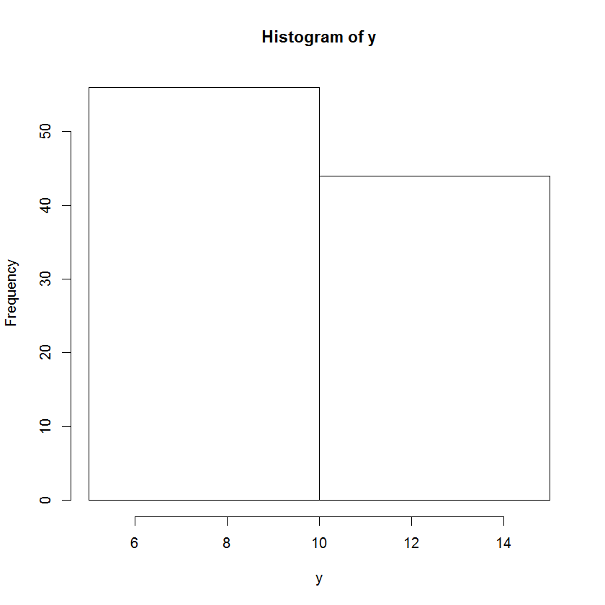
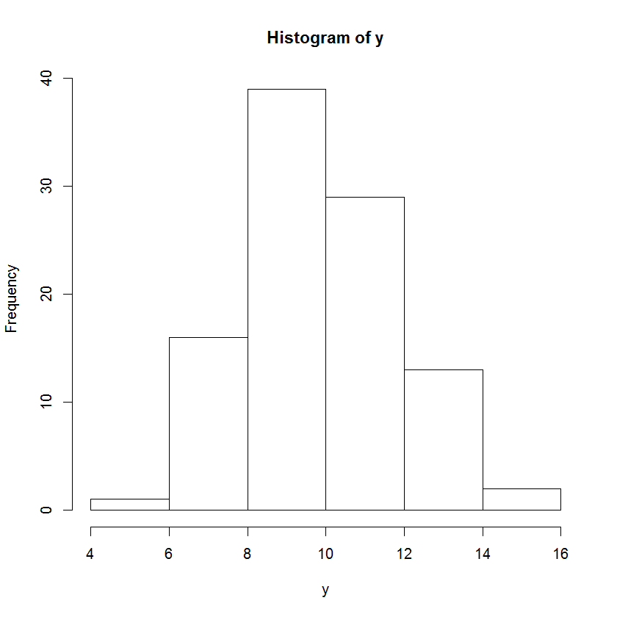
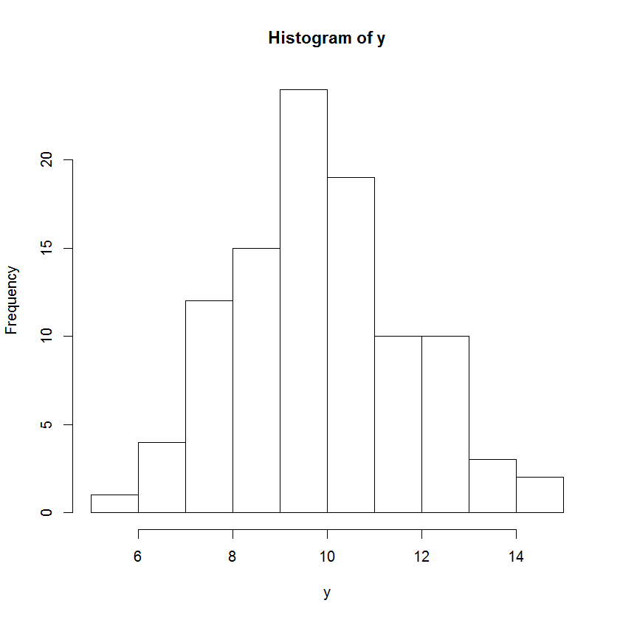
随着分组标志变量的区间缩小，直方图越来越密集，分布特征也越来越清晰

Slide 7
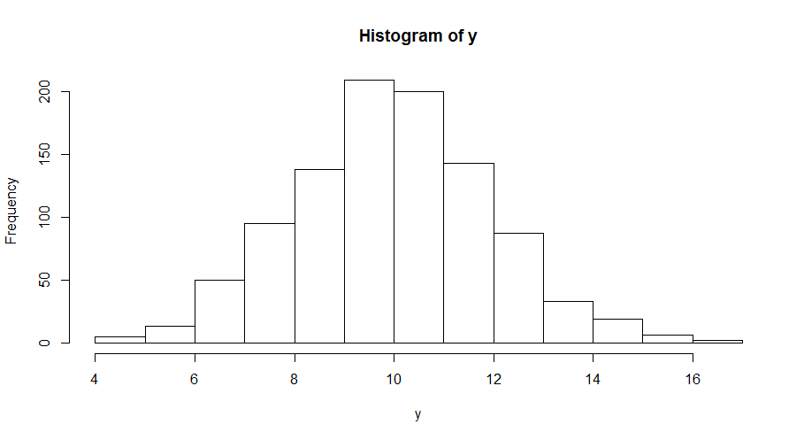
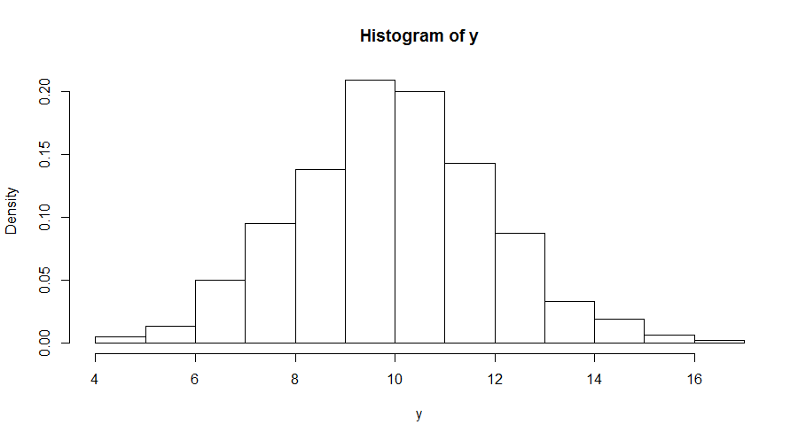
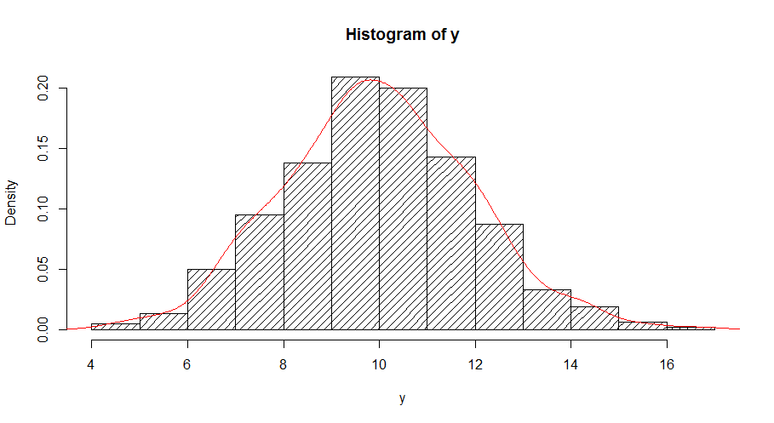
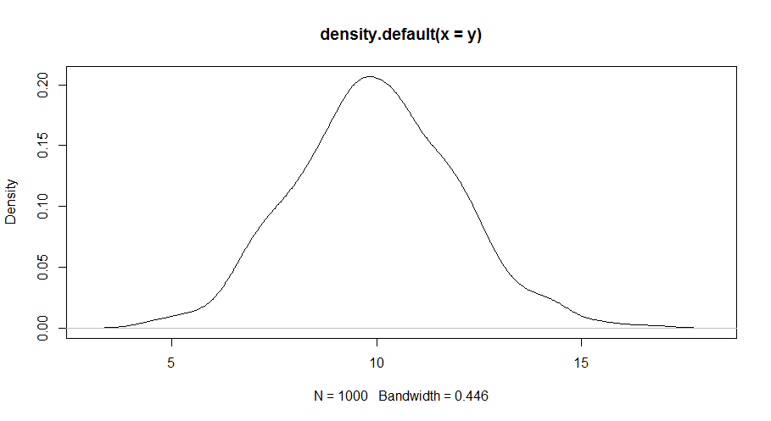
频数变为频率
直方图趋近于一条密度线
密度线完全规则时变成了正态概率密度线，即

Slide 8
考虑一个问题：
如何知道现实中收集到的数据接近正态分布，或者距离正态分布差异有多大
在数据分布特征的基础上，能否判断该数据与其他分布相近

Slide 9
Q-Q图检验正态性
设变量为y
y进行排序
形成坐标

Slide 10
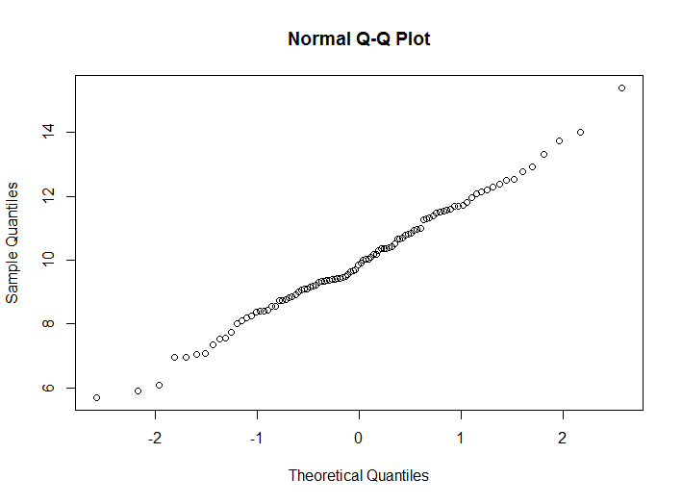
图中点越接近直线型，越趋近于正态分布的特征

Slide 11
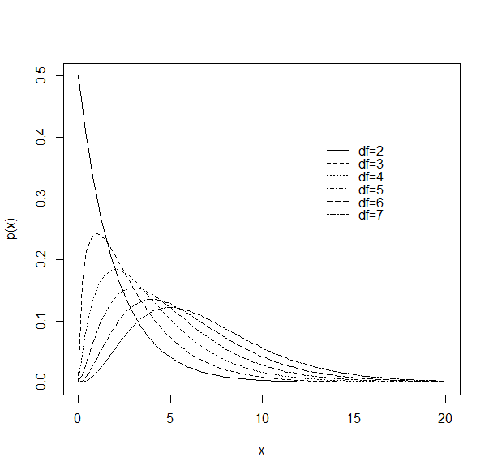
卡方分布
卡方分布
自由度 df=n
期望 n
方差 2n
自由度逐渐变大时趋于正态分布

Slide 12
数据分布的偏态
现实数据并不完全规则的符合正态分布特征，这也是我们判断数据所含信息的一种手段之一，即与正态特征相比有什么差距
偏度 Skewness
偏度指标表达的含义：
期望两侧数据分布不均衡
>0, 右偏
=0， 正态或对称
<0, 左偏

Slide 13
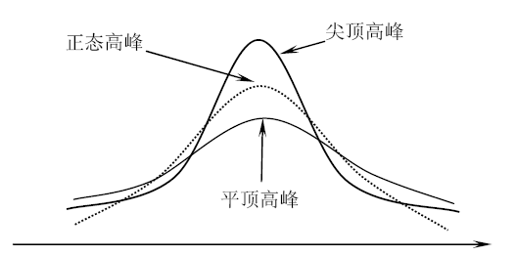
峰度
峰度 Kurtosis
峰度指标表达的含义：
数据是否集中于期望值周围
>0, 尖顶高峰
=0， 正态高峰
<0, 平顶高峰

Slide 14
方差分析
单独一列数据作为观察变量往往区分不出事物背后起作用的影响因素，因此需要分组加以对比。
为了从数据中探究出影响事物变化的因素，已经学过的方法有假设检验。
若某一个因素下可以分成4组，如果判断这个因素是不是起到了作用？
此时，每一组个体的属性值不同，各组均值也或多或少不同，如何判断这种差异是由“组”带来的而非随机事件
与假设检验利用均值是否相等的思路不同，这时可以观察每一组的差异性特征，对比组内差异和组间差异是否能够通过概率分布的检验。

Slide 15
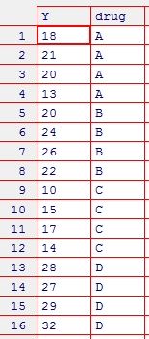

tes<-data.frame(Y,drug)
组内差异性
组间差异性
组内有n_{i}个对象
组间有t个组
我是分割线
现在进入理论部分
总差异性
总差异性
问题：如果标称属性drug没有对Y起明显作业，则组间差异和组内差异不应当有显著不同；否则……
药剂 | 苗高观察值 |  |  |  | 总和T_{i} | 平均数
A | 18 | 21 | 20 | 13 | 72 | 18
B | 20 | 24 | 26 | 22 | 92 | 23
C | 10 | 15 | 17 | 14 | 56 | 14
D | 28 | 27 | 29 | 32 | 116 | 29
 |  |  |  |  | T=336

Slide 16
差异性分解
总差异性
把表中的全部观察值作为一个组，根据的计算平方和和自由度的公式 ，可以计算出总变异的平方和和与自由度。
服从卡方分布
自由度=n-1

Slide 17
差异性分解
无分组时：
因式分解
有分组时：
目标：拆分出组间差异+组内差异

Slide 18
方差分析的原理

Slide 19
组内效应
组内效应的自由度
组间效应
组间效应的自由度

Slide 20
将组内效应和组间效应构成一个用于检验的分布形式
均方：
直观解释F分布的含义：组间差异性与组内差异性显著性不同吗？统计量F发生了小概率事件，落在了不超过alphar的范围内。

Slide 21
根据F分布的检验结果，我们可以判断组间效应是否起到了明显的作用，即F分布统计量落到了5%可能性区间以外。则接受H₁假设

Slide 22
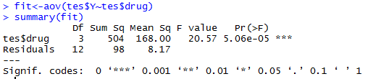
解读数据：
分割线
归来
现在进入计算操作
P值：发生该事件的可能性估计，一个概率值。
，远小于分位数0.05
***标志：在报告中为了直观，在计算结果中以***标示该P值结果是0.001显著性水平上通过。

Slide 23
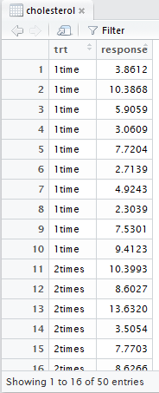
案例：药效发生作用了吗
故事背景
同样一种药物，同样的使用剂量，有人发现吃药方式不同带来的药效其实是有区别的，为了搞清楚这个问题而收集数据
其中，1time表示一次一天一次用完药物，2time表示分两次使用，以此类推。
问题：药的计量方式改变是否对病人的症状起到了作用
即：改变吃药方式是影响药效的一个因素吗
cholesterol数据集来自于multcomp包，案例来源于R语言实战P202,第9.3节

Slide 24
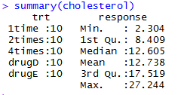

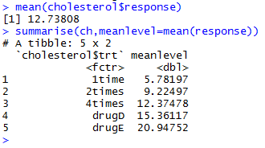
> barplot(p$meanlevel,names.arg = p$trt)

Slide 25
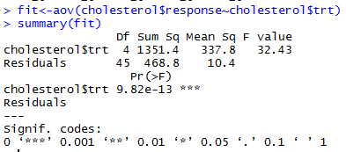
方差分析结果
参照以上结果，应当得出什么样的结论

Slide 26
另一个数据集
班级成绩
故事背景
某班级被分到了3个不同书院当中，为了衡量书院带来的影响是否对学生数学成绩产生了明显作用，可以采用方差分析来检验

Slide 27
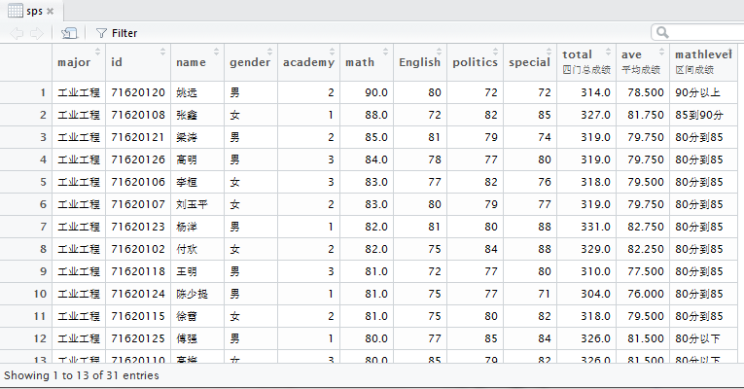
解释变量
被解释变量

Slide 28
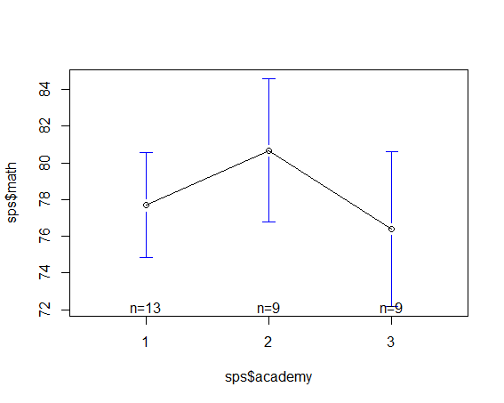
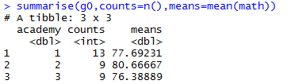

根据解释变量将被解释变量分成n组进行对比，此处n=3
如何做出结论：
面对以上计算结果，应当做出何种结论

Slide 29
总结：方差分析
解决了什么类型的问题
基础：数据分组
依据：方差的分布特征
基本假设：两类错误 原假设与备择假设
结果：
结论：多大把握该因素起到了作用
Notes:
100%的正确结论是不存在的，我们只能尽可能高的估计出不会犯错误的可能性，当然也存在数据没有全面捕捉到事物的特征，也就是存在的犯错误的几率。但是这种几率也是可以控制，可以给决策时提供依据，决策者应当以多大的信心去接受这个分析结论，行动中应当以多大的信心制定新的应对方案

